Slide 1
Литература
6
класс
Гафур Гулям
Повесть «Озорник»
Урок 2

Slide 2
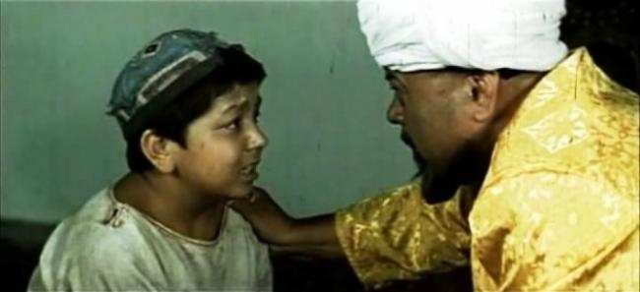
ГЛАВА «КАК Я РАЗОРИЛ БАЯ»
Notes:
Пытались взаимосвязьвеществ

Slide 3
УХОД ИЗ ДОМА
Как-то мальчик рассорился с матерью и убежал из дома. Беглец попадал к разным людям, придумывал про себя всевозможные истории, которым люди верили, и нигде долго не задерживался.
Notes:
Пытались взаимосвязьвеществ

Slide 4
ОЖИДАНИЯ НА РЕКЕ
Кишлак он старался обойти стороной. На закате герой вышел к большой реке. Где безопасная переправа он не знал. Он стал ждать, пока кто-то появится на дороге.
Notes:
Пытались взаимосвязьвеществ

Slide 5
ОТРЫВОК ИЗ ТЕКСТА
«Я увидел старого дехканина на тощей лошади, подъезжавшего к реке. Я побежал ему навстречу, схватил за полу халата и стал умолять, чтобы он меня переправил».
Notes:
Пытались взаимосвязьвеществ

Slide 6
ОТРЫВОК ИЗ ТЕКСТА
«Узнав, что я бездомный заблудившийся сирота, что мне негде приклонить голову и получить кусочек сухой лепешки, старик дал мне несколько советов».
Notes:
Пытались взаимосвязьвеществ

Slide 7
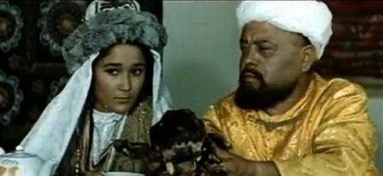
ОТРЫВОК ИЗ ТЕКСТА
«В кишлаке, сказал он, есть волостной управитель – важный бай по имени Сарыбай-булыс. В его огромном яблоневом саду всегда требуются рабочие руки, особенно сейчас, когда яблоки поспевают».
Notes:
Пытались взаимосвязьвеществ

Slide 8
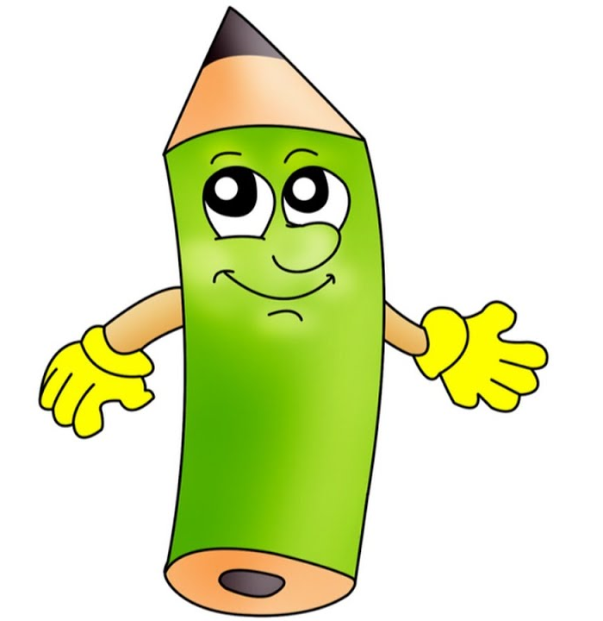
БЕСЕДА ПО ВОПРОСАМ
Почему дехканин согласился помочь мальчику?
Как встретили мальчика батраки?
Что они ему посоветовали?
Notes:
Пытались взаимосвязьвеществ

Slide 9
ВСТРЕЧА С БАЕМ
Утром мальчик пошёл к баю. Он поломался немного для виду, сказал, что яблоки не кирпичи, надо уметь с ними обращаться. Затем изрядно поторговался и, наконец, согласился нанять героя за два пуда и семь фунтов в месяц.
Notes:
Пытались взаимосвязьвеществ

Slide 10
СЛОВАРНАЯ РАБОТА
Пуд – мера веса, равная 16 кг.
Фунт - мера веса, равная 400 гр.
Обжулить – обмануть с корыстной целью.
Notes:
Пытались взаимосвязьвеществ

Slide 11
НА СЛУЖБЕ У БАЯ
Мальчик работает у бая Сарыбая в яблоневом саду. Обязанностей у него много: и подпорки ставить под яблони, и собирает падалицу, и охраняет сад. Но он боится, что может не получить свой заработок.
Notes:
Пытались взаимосвязьвеществ

Slide 12
ХАРАКТЕР БАЯ
Все боятся бая. Плохой у него характер, «окаянный характер», как писал сам автор. Каждый раз когда он задает вопрос, нужно ему было быстро отвечать. Иначе следовало «А что дальше?», потом удар плетью.
Notes:
Пытались взаимосвязьвеществ

Slide 13
ЭПИЗОД ИЗ ПОВЕСТИ
Однажды Сарыбай уехал на несколько дней. В это время яблоки стали поспевать и падать, а без хозяйского приказа никто не решался начать сбор. Кончился корм для скота. Нужно было срочно ехать кому-то к баю. По жребию выпало ехать мне.
Notes:
Пытались взаимосвязьвеществ

Slide 14
Когда я приехал, бай сидел в своей любимой беседке и завтракал вареной бараньей головой.
- Ну!? – спросил он. – Чего приехал?
Notes:
Пытались взаимосвязьвеществ

Slide 15
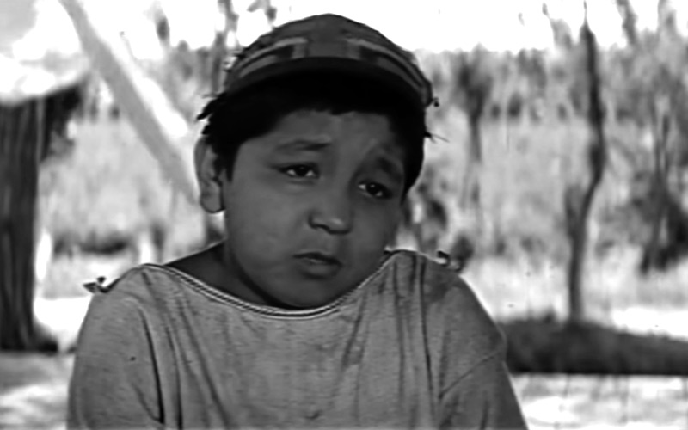
Мальчик вспомнил, что при приеме на работу бай хотел его обмануть и решил ему это припомнить.
Notes:
Пытались взаимосвязьвеществ

Slide 16
ВРАНЬЕ ГЕРОЯ
Это самое… Ваш нож с ручкой из слоновой кости сломался…
Как это он сломался?
Да мы с вашей борзой шкуру снимали, нож напоролся на кость вот и сломался.
Как это шкуру сдирали с борзой?
Мы спешили содрать шкуру, как только борзая сдохла.
Notes:
Пытались взаимосвязьвеществ

Slide 17
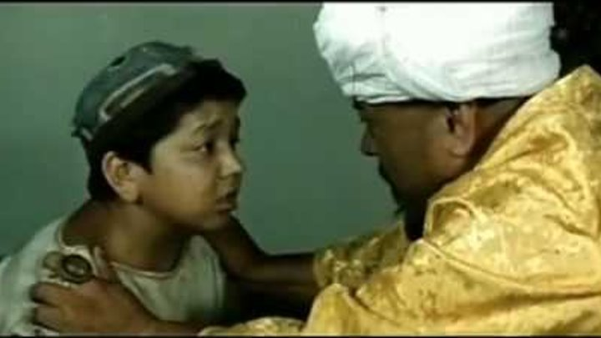
ВРАНЬЕ ГЕРОЯ
Отчего она сдохла?
Мяса дохлой лошади объелась.
А кто ей дал мяса дохлой лошади?
Никто не давал, она сама накинулась.
Как ты сказал, околела гнедая с белой отметиной на лбу? Отчего же она околеть могла?
Ее никогда не запрягали, а тут запрягли, она надорвалась и околела
Ведь все лошади на конюшне сгорели.
Notes:
Пытались взаимосвязьвеществ

Slide 18
ВРАНЬЕ ГЕРОЯ
- Ведь когда пожар начинается, надо на чем-то воду возить.
- Где пожар? Отчего вспыхнул?
Пожар в конюшне со склада перекинулся, а на склад с усадьбы.
Notes:
Пытались взаимосвязьвеществ

Slide 19
ВРАНЬЕ ГЕРОЯ
- А от чего в усадьбе все загорелось?
- Так свечи над покойником жгли.
Кто…кто умер?
Ваш младшенький! Бури-байвача. Залез на тополь, хотел птенчика достать, упал с дерева и умер!
Notes:
Пытались взаимосвязьвеществ

Slide 20
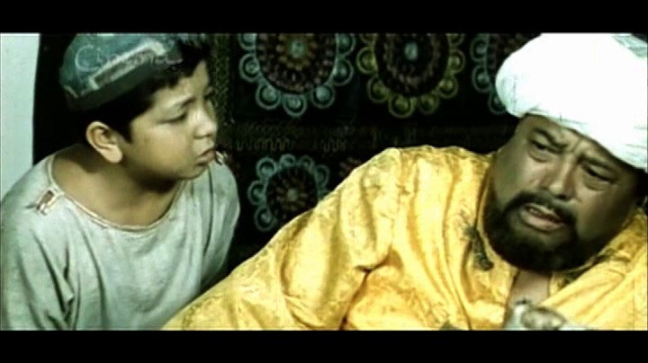
ВРАНЬЕ ГЕРОЯ
Ой, хозяин, я принес вам и одну приятную весть, которая утешит вас во всех горестях.
Ваша средняя дочь родила сына, вашего внука, который похож на вашего арабакеша.
Этого бай не вынес: он без сознания повалился на курпачу.
Я не стал терять времени и тут же уехал.
Notes:
Пытались взаимосвязьвеществ

Slide 21
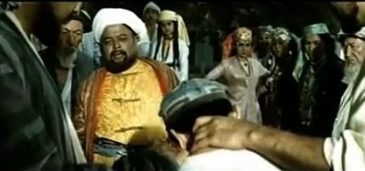
ЭПИЗОД ИЗ ПОВЕСТИ
Искали меня усердно. На следующее утро я попался. Первым делом я получил свои двадцать ударов плетью. Потом бай меня спросил:
Ну и что, кончилось на этом твоё вранье?
Ой, нет, бай-ата, не кончилось.
Notes:
Пытались взаимосвязьвеществ

Slide 22
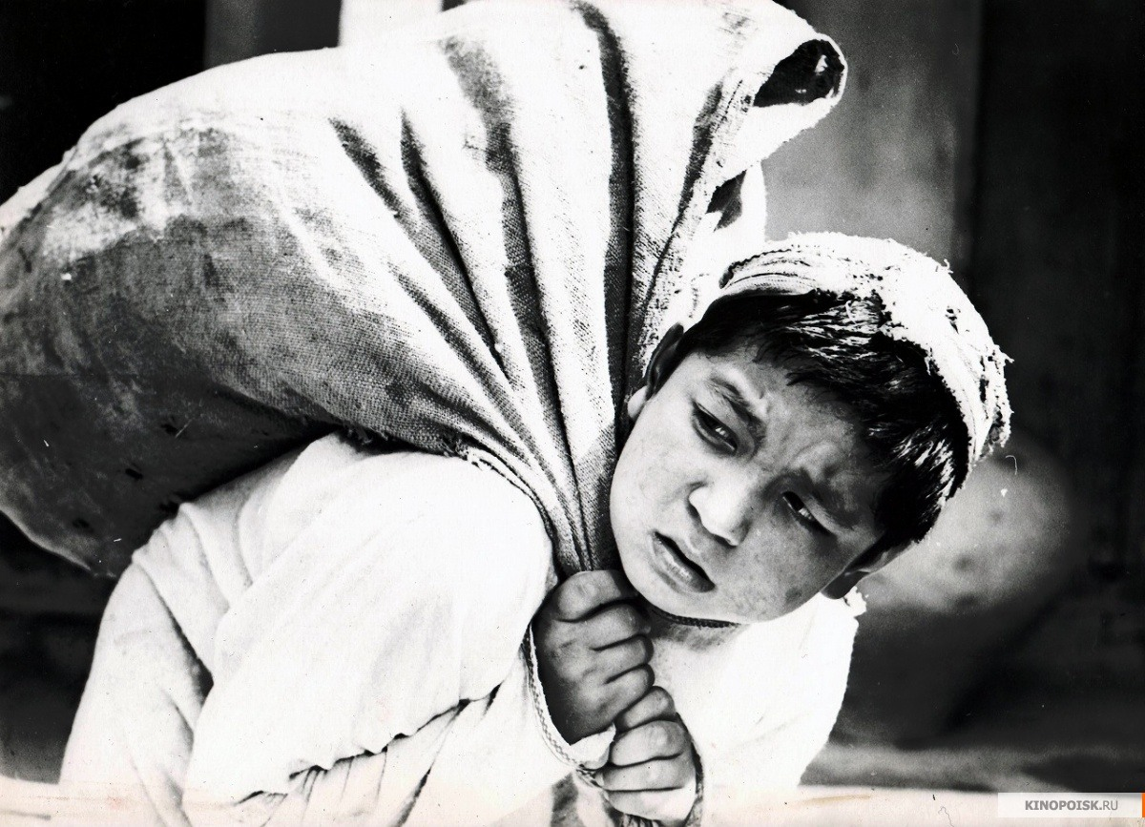
ЭПИЗОД ИЗ ПОВЕСТИ
Меня развязали и погнали было со двора, но я потребовал расчета. Я проработал у бая месяц и девять дней. Мне насыпали пуда два червивых яблок… Я и этим был доволен. Кое-как взвалив на плечи мешок, я снова отправился в путь…
Notes:
Пытались взаимосвязьвеществ

Slide 23
ДИАЛОГ В ХУДОЖЕСТВЕННОМ ПРОИЗВЕДЕНИИ
Диалог – разговор двух или нескольких лиц. Диалог в литературе выявляет определённую сторону характеров и взаимоотношений действующих лиц.

Slide 24
РОЛЬ ДИАЛОГА В ПОВЕСТИ «ОЗОРНИК»
Герой повести «Озорник» постоянно вступает в беседы, разговоры с людьми, которые ему встречаются во время скитаний. В ходе этих разговоров раскрывается весёлый и неунывающий характер мальчика, его умение быстро отвечать на вопросы, находчивость остроумие.

Slide 25
ДИАЛОГ В РАЗГОВОРЕ С БАЕМ
Особенно ярко проявились эти качества в разговоре с баем, когда Озорник придумывал все новые и новые несчастья, якобы свалившиеся на голову бая, а бай даже не успевал их осмыслить.
Благодаря этому и другим диалогам в повести читатель очень ярко представил себе живого и сообразительного мальчишку и глупого бая.

Slide 26
ЗАКЛЮЧЕНИЕ
В повести «Озорник» писатель разоблачает лицемерие ишана, жадность одичавшего бая-землевладельца, жестокого и жадного бая-скотовода, хищный нрав богача, он показывает неоспоримое и духовное превосходство над ними озорного мальчика и его старшего друга Амана.
Notes:
Пытались взаимосвязьвеществ

Slide 27
ЗАДАНИЕ ДЛЯ САМОСТОЯТЕЛЬНОЙ РАБОТЫ
1. Написать небольшое сочинение на одну из предложенных тем: «Никогда не унывать!», «Приключения Озорника».
2. Вспомнить, в каких произведениях вы встречались с яркими, интересными диалогами.
Notes:
Пытались взаимосвязьвеществ

